Slide 1
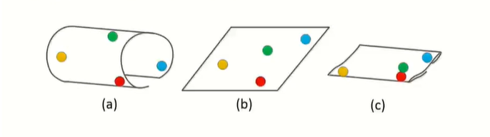
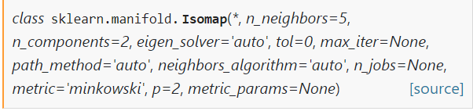
By: Paula Alfonso
Isomap
Isometric Mapping

Slide 2
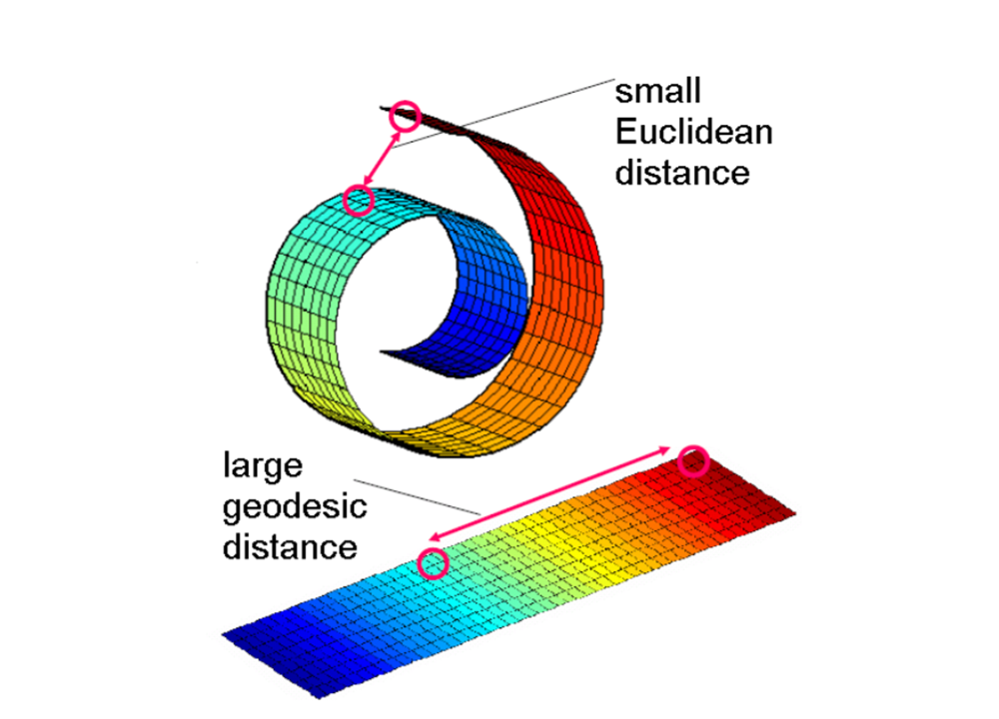



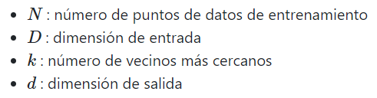

Búsqueda del Neighbor mas cercano
Búsqueda de gráfico de ruta más corta.
Se usa el algoritmo de Dijkstra
Descomposición parcial de valores propios
eigen_solver

Slide 3
